Slide 1
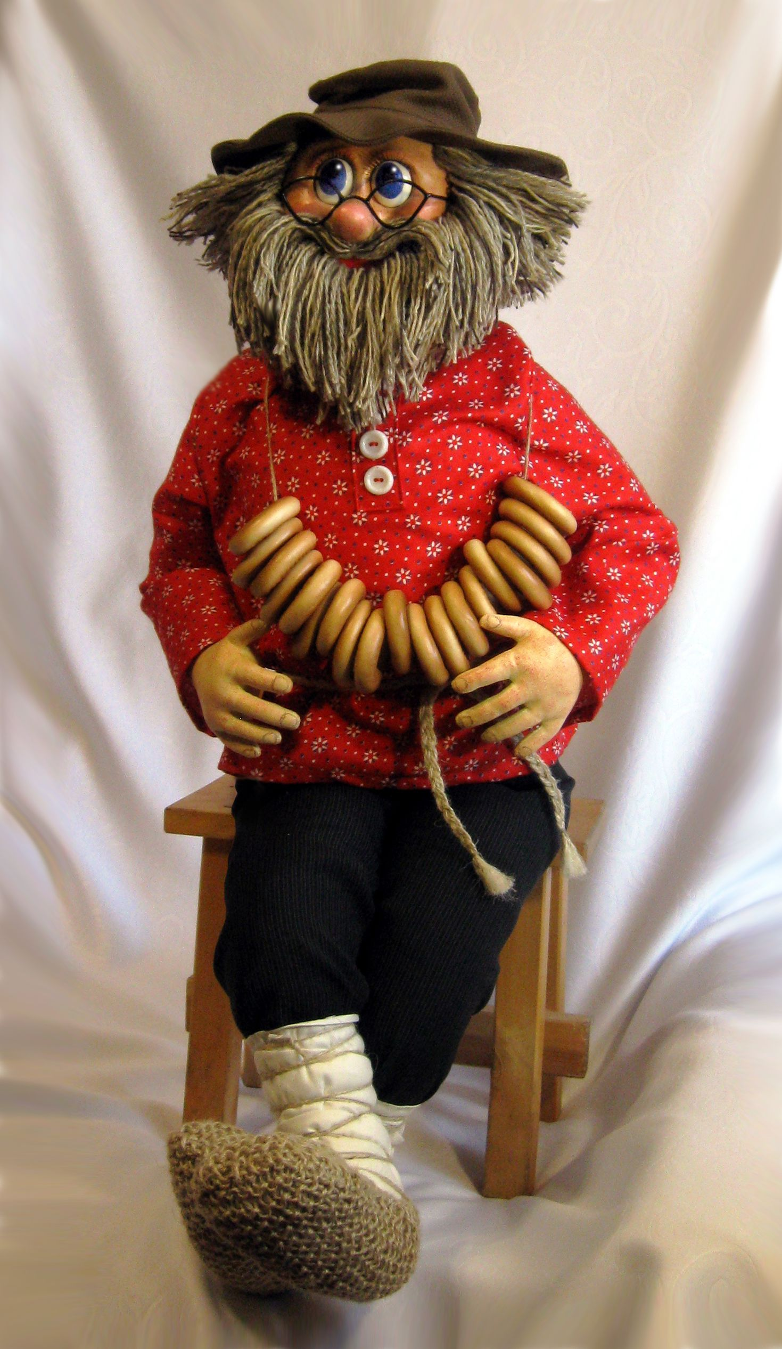

Slide 2
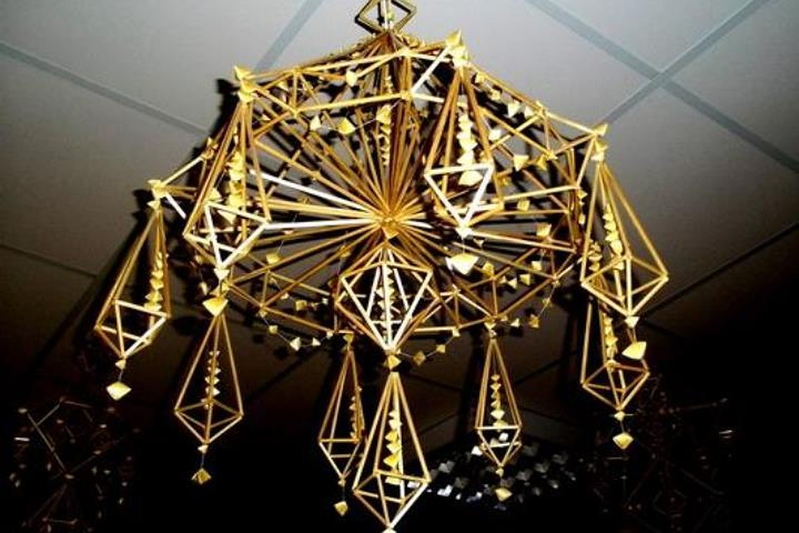

Slide 3
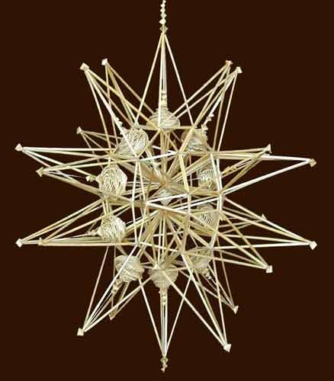

Slide 4
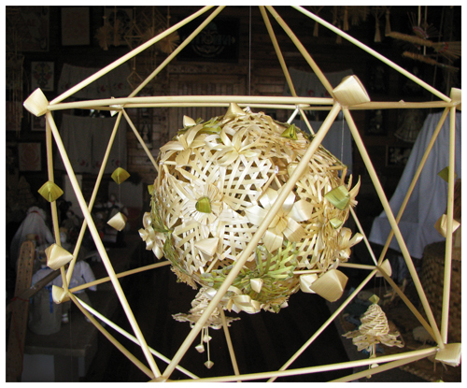

Slide 5
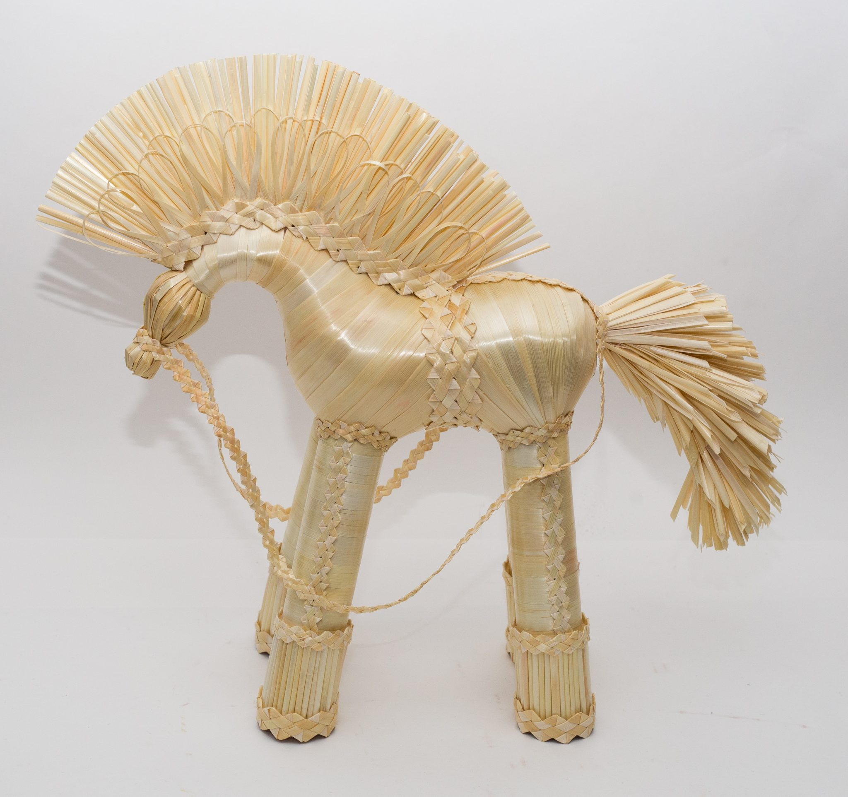

Slide 6
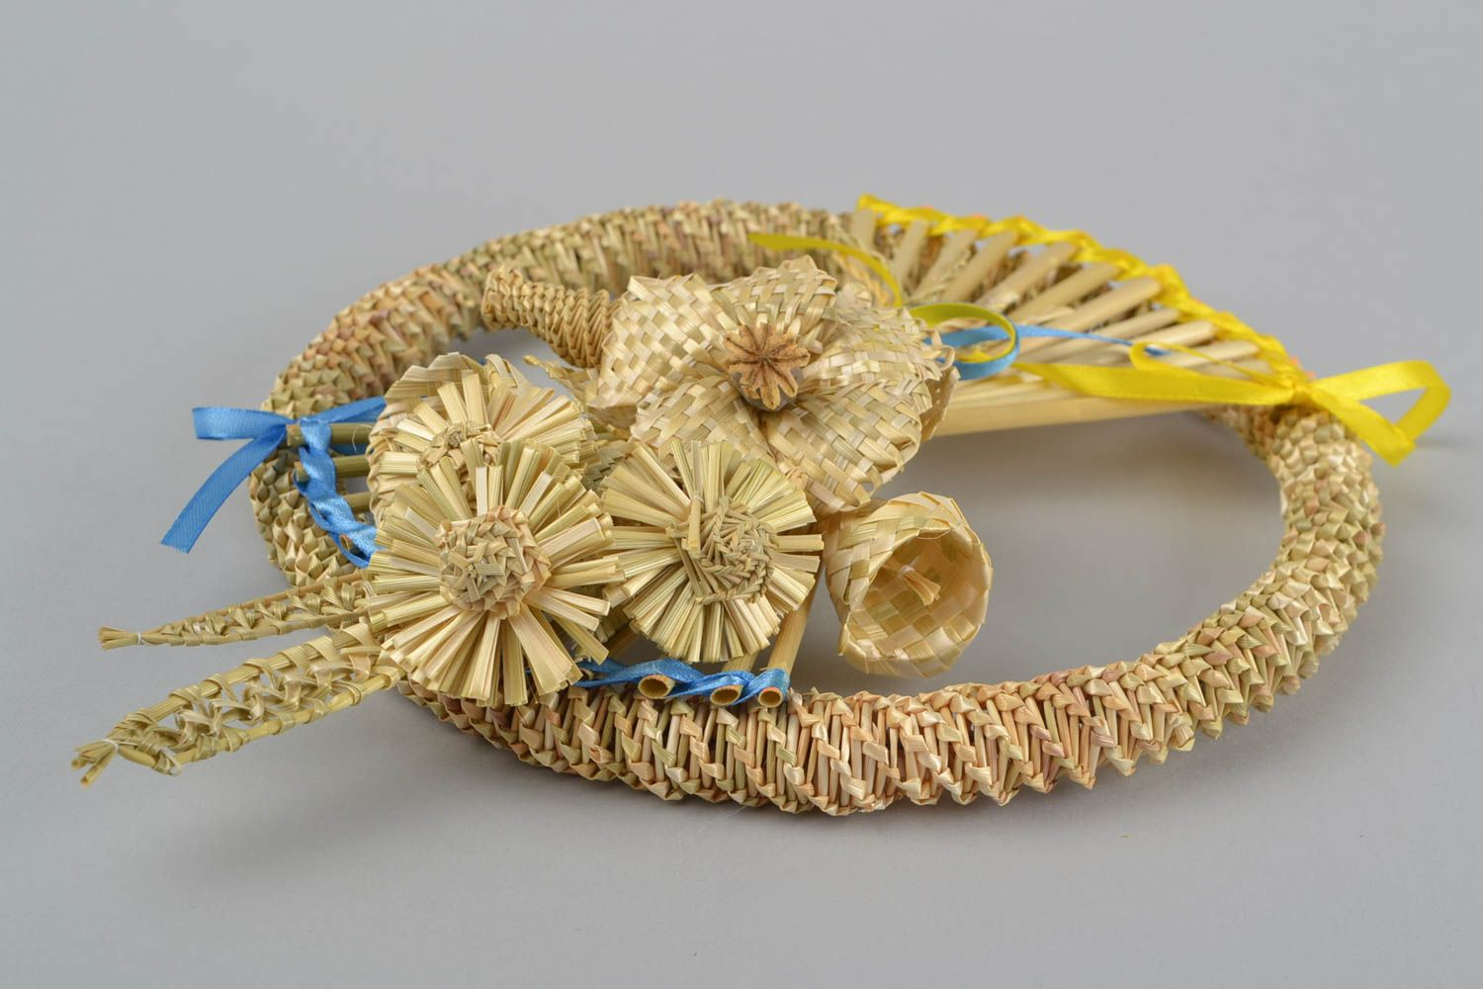

Slide 7
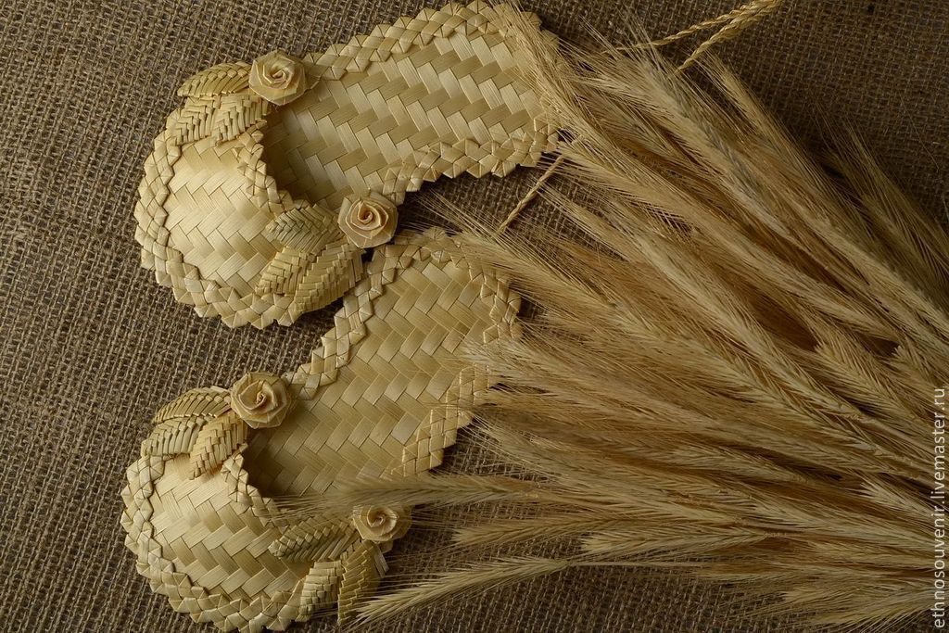

Slide 8
Крыніцы ілюстрацый
Усе выкарыстаныя ілюстрацыі ў прэзентацыі ўзяты з https://yandex.by/images

